Slide 1
Великі російські художники
Гиль Юлія, Заровна Тетяна, Гончаренко Ольга

Slide 2
Костянтин Андрійович Сомов
1869-1939

Slide 3
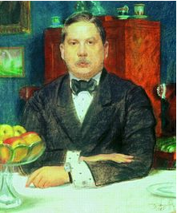
Короткі відомості
Костянтин Андрійович Сомов (1869- 1939) - російський живописець і графік, майстер портрета і пейзажу, ілюстратор, один із засновників товариства "Світ мистецтва" та однойменного журналу.
З 1888 по 1897 рр.. навчався в петербурзькій Академії мистецтв, потім добровільно покинув її і два роки займався в академії Колароссі в Парижі. З 1899 р. жив у Петербурзі.
В 1913 р. отримав статус дійсного члена Академії.
У 1918 р. став професором Петроградських державних вільних мистецьких навчальних майстернях.

Slide 4
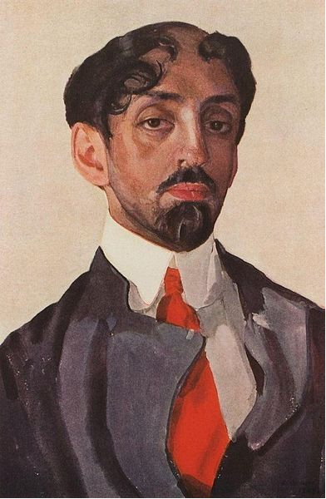
«Портрет Кузьміна»

Slide 5
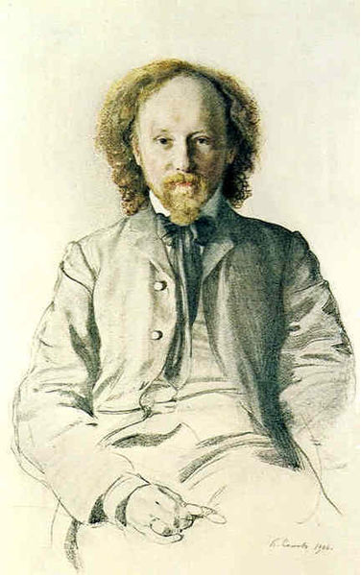
«Портрет Іванова»

Slide 6
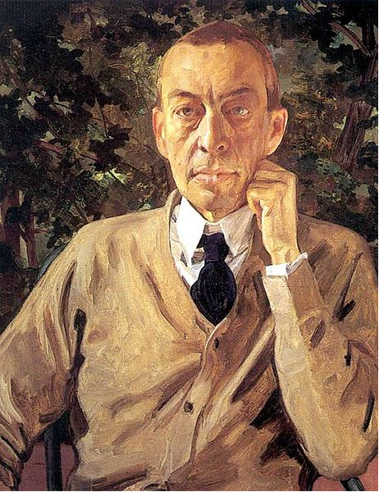
«Портрет Рахманінова»

Slide 7
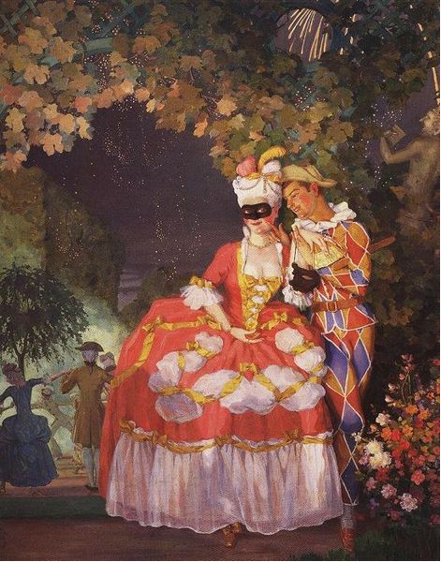
«Арлекін і дама»

Slide 8
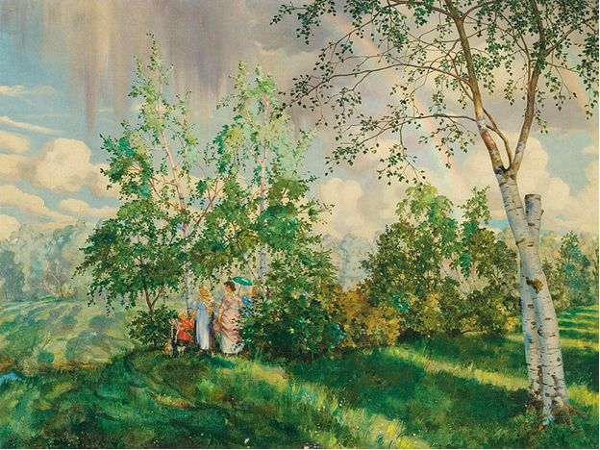
«Веселка»
3,7 млн. фунтів

Slide 9
Василій Поленов
1844-1927

Slide 10
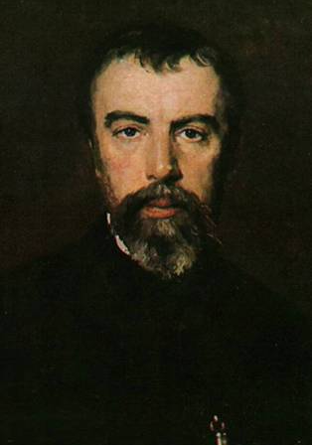
Кроткі відомості
Василій Поленов (1844— 1927)
Вступив в петербурзьку Академію мистецтв (1863 г.), пізніше почав відвідувати лекції на юридичному факультеті.
У 1872 р. закінчивши обидва курси з відзнакою має змогу поїхати за кордон за рахунок академії. Побував у Відні, Венеції, Флоренції, Неаполі, довгий час жив у Парижі.
у 1876 р. художник добровільно пішов на сербсько-черногорсько-турецьку війну.
У 1879 р. вступив до спілки художників-передвижників.
Був обраний у 1893 році членом Академії мистецтв.

Slide 11
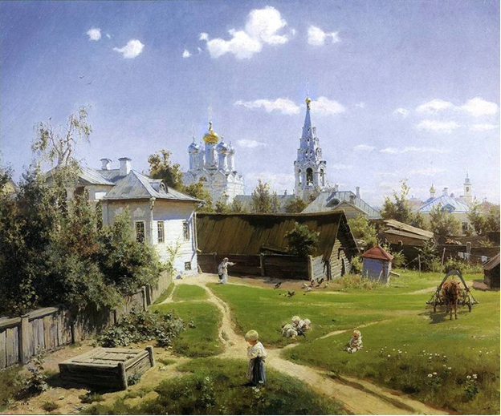
«Золотая осень»
(1893)

Slide 12
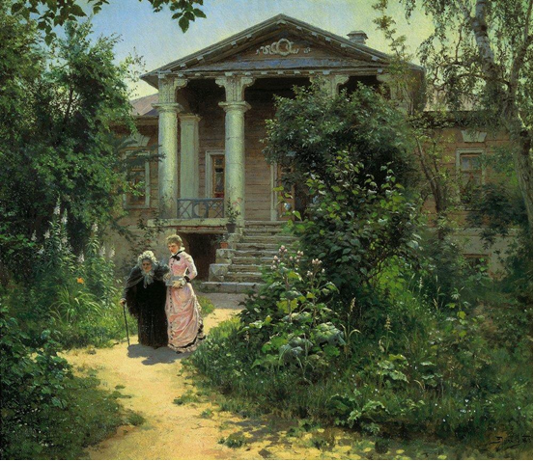
«Бабусин садок»

Slide 13
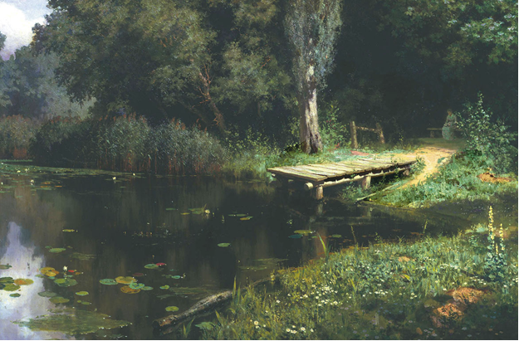
«Зарослий ставок»

Slide 14
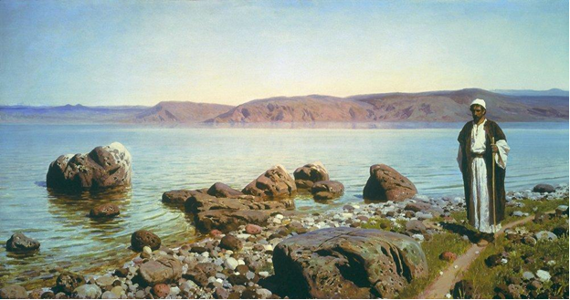
«На Тиверіядськім озері»

Slide 15
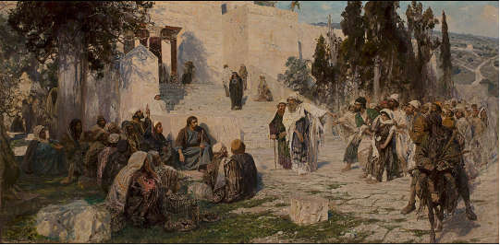
«Христос и грішниця»
4,07 млн. фунтів

Slide 16
Ілля Юхимович Рєпін
1844-1930

Slide 17
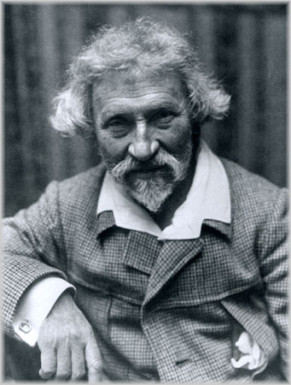
Короткі відомості
Ілля Юхимович Рєпін народився в 1844 році в маленькому українському містечку Чугуєві, у сім'ї військового поселенця. У дитинстві він учився іконописи. У віці 19 років надійшов у Санкт-Петербурзьку Академію Мистецтв. І його приїзд у столицю збігся з важливою подією в художнім житті 60- х років - з так званим «Бунтом чотирнадцяти», коли 14 молодих художників пішли з Академії, відмовившись зображувати у своїх дипломних роботах міфологічні сюжети. Вони вважали, що мистецтво повинне бути близьким до життя. Пізніше Рєпін буде тісно пов'язаний з деякими із цих художників - членами суспільства передвижників.

Slide 18
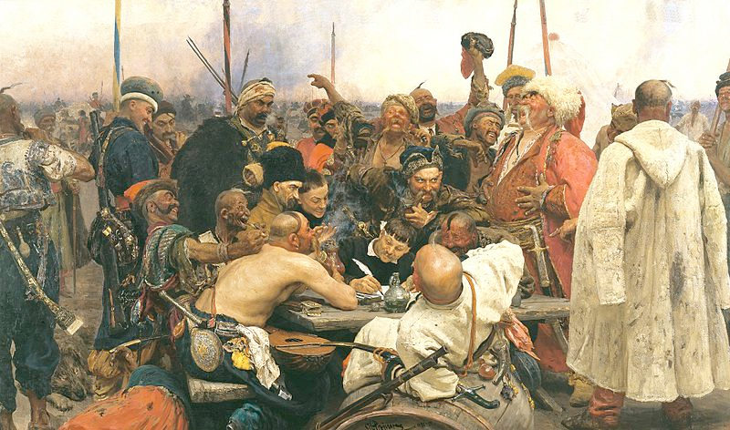
«Запорожці пишуть листа турецькому султану» (1880)

Slide 19
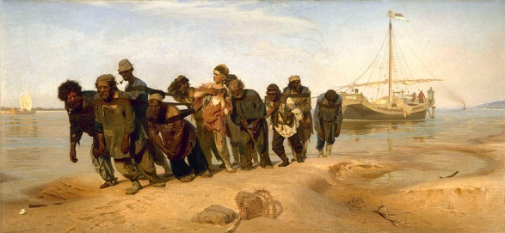
«Бурлаки на Волзі»
(1870-1873)

Slide 20
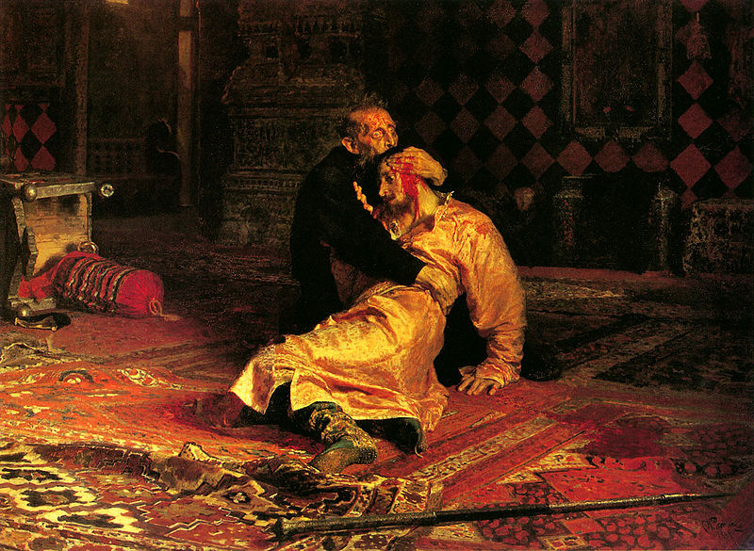
«Іван Грозний і син його Іван» (1870-1873)

Slide 21
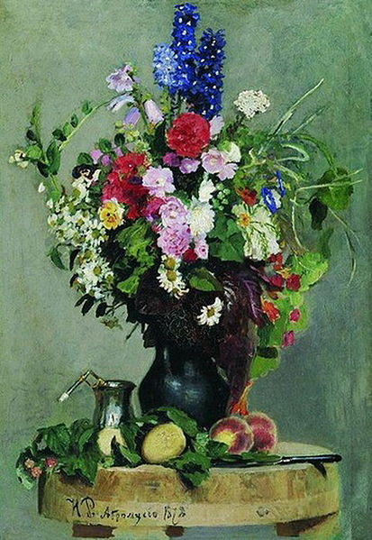
«Букет. Абрамцево» (1878)

Slide 22
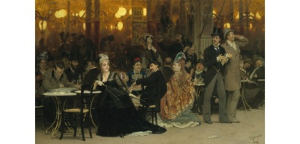
«Парижское кафе» (1875)
4, 52 млн. фунтов

Slide 23
Микола Іванович Фешин
1881-1955

Slide 24
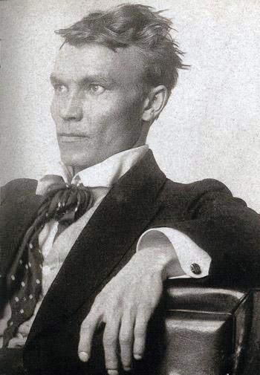
Короткі відомості
Микола Іванович Фешин ( 26 листопада [ 8 грудня ] 1881 , Казань - 5 жовтня 1955, Санта -Моніка , Каліфорнія ; в 1976 перепохований в Казані ) - російський і американський художник . Живописець , графік , скульптор , різьбяр , представник імпресіонізму і модерну. Закінчив Академію мистецтв у майстерні І. Ю. Рєпіна.У 1923 році емігрував з родиною в США , де прожив до самої смерті в 1955 році. Створив понад 2000 творів , які знаходяться в колекціях понад 30 музеїв у США , не рахуючи приватних зібрань.

Slide 25
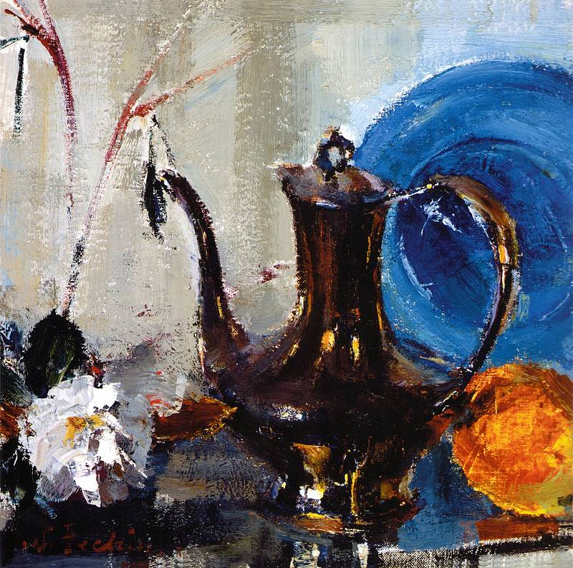
«Натюрморт с чайником»
(1948)

Slide 26
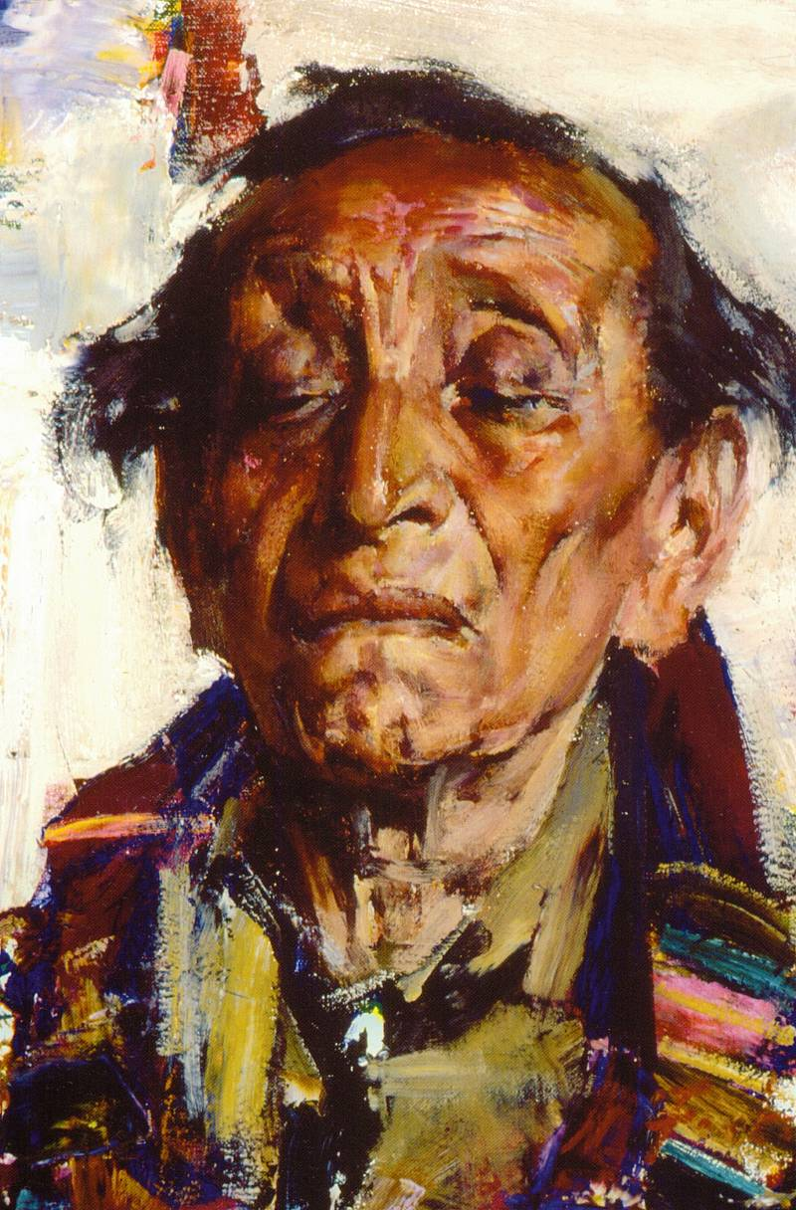
«Старый индеец»
(1927-1933)

Slide 27
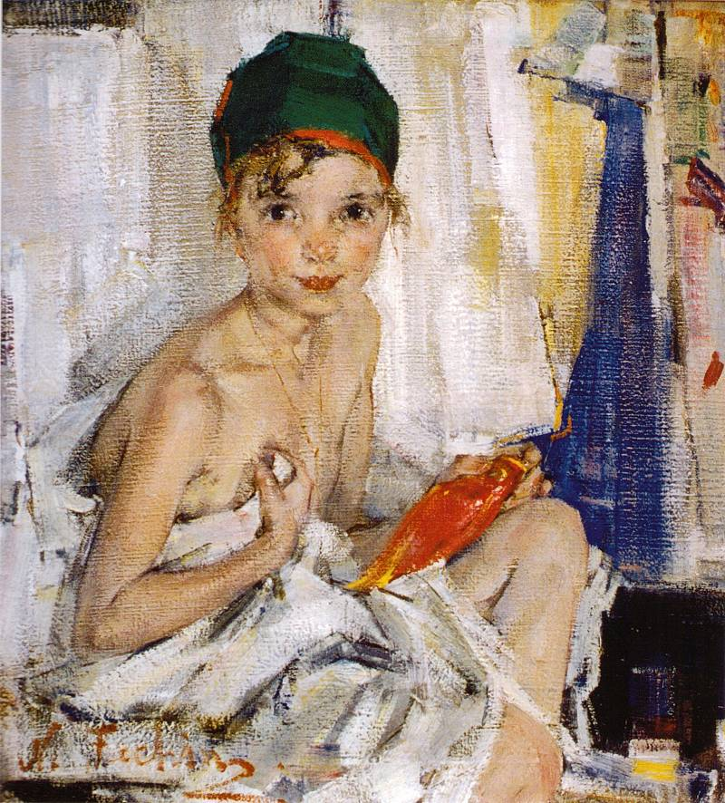
«Портрет Ии»
(1923-1926)

Slide 28
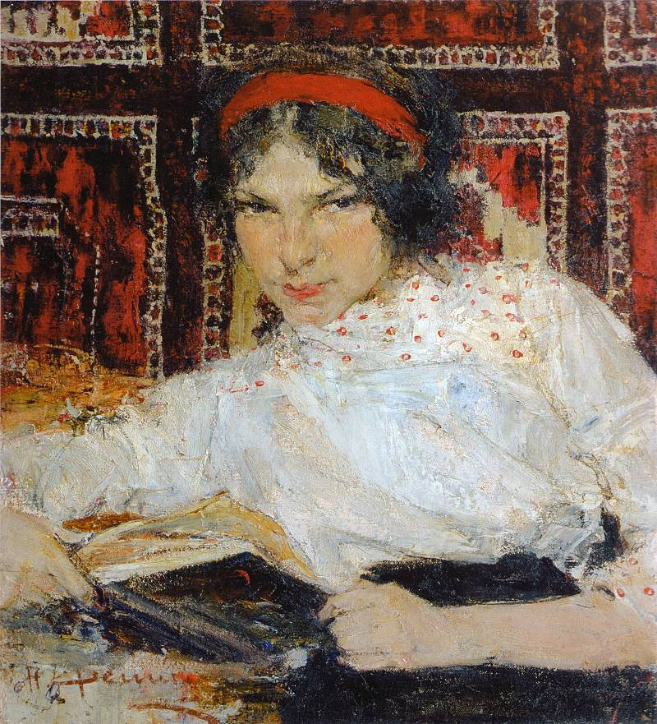
«Портрет студентки Маши Быстровой»
(1917)

Slide 29
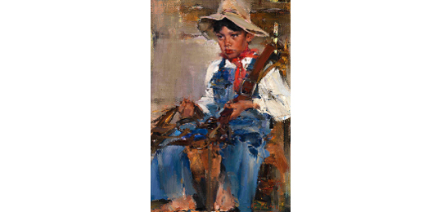
«Маленький ковбой» (1940)
6,95 млн. фунтов

Slide 30
Наталя Сергіївна Гончарова
1881-1962

Slide 31
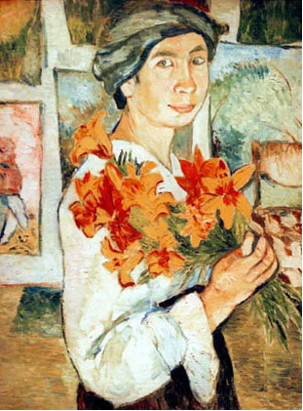
Короткі відомості
Одна з центральних фігур російського передвоєнного авангарду.
В 1901—1909 Гончарова навчалась у Московському училищі живопису. Займалась під керівництвом К.А. Коровіна
З 1906 року її роботи демонструються за кордоном.
1908-1910 - неопримітивістьский період, звернення до традицій російського народного мистецтва, іконам, лубку.

Slide 32
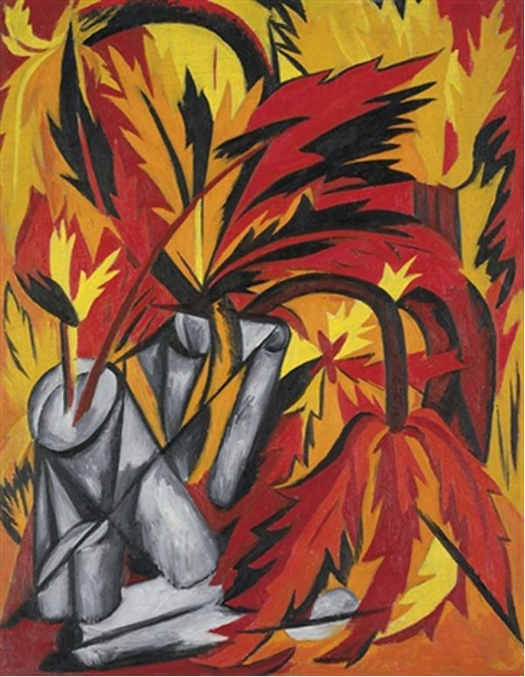
«Цветы»
(1912)

Slide 33
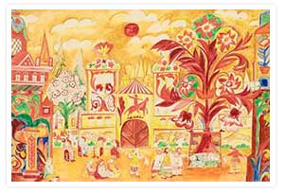
«Золотой петушок»

Slide 34
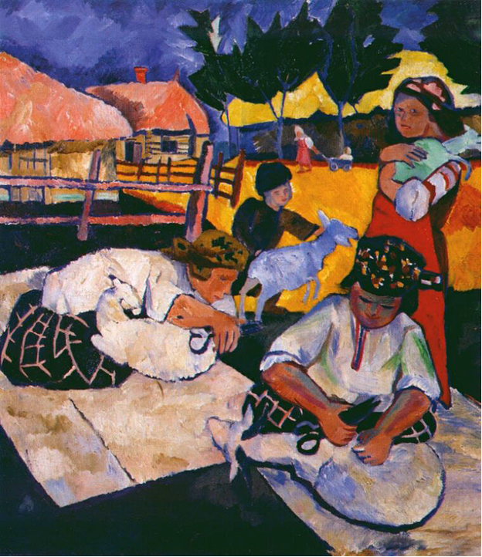
«Стрижка овец»

Slide 35
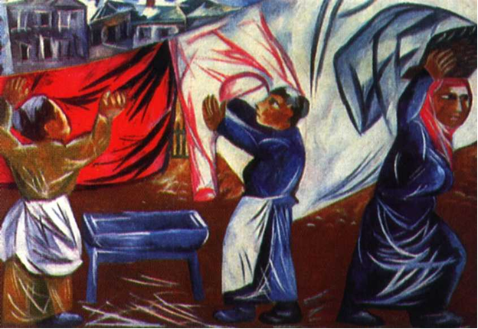
«Прачки»
(1911-1912)

Slide 36
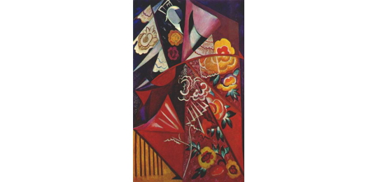
«Испанка» (1916)
6,43 мил. фунтів

Slide 37
Олексій Георгійович Явленський
1864-1941

Slide 38
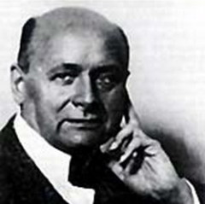
Короткі відомості
Олексій Георгійович Явленський - російський художник-експресіоніст, що жив і працював у Німеччині. Входив до групи художників «Синій вершник». Явленський був учнем Іллі Рєпіна при Петербурзькій академії мистецтв. У 1896 році він разом з Маріанною Верьовкін переїхав до Мюнхена , де разом з Василем Кандінськім поступив в художню студію Антона Ажбе . З 1927 року його постійно мучив артрит , і в 1938 році він припинив займатися живописом. У 1937 році 72 його роботи були конфісковані нацистами як « дегенеративного мистецтва »..

Slide 39
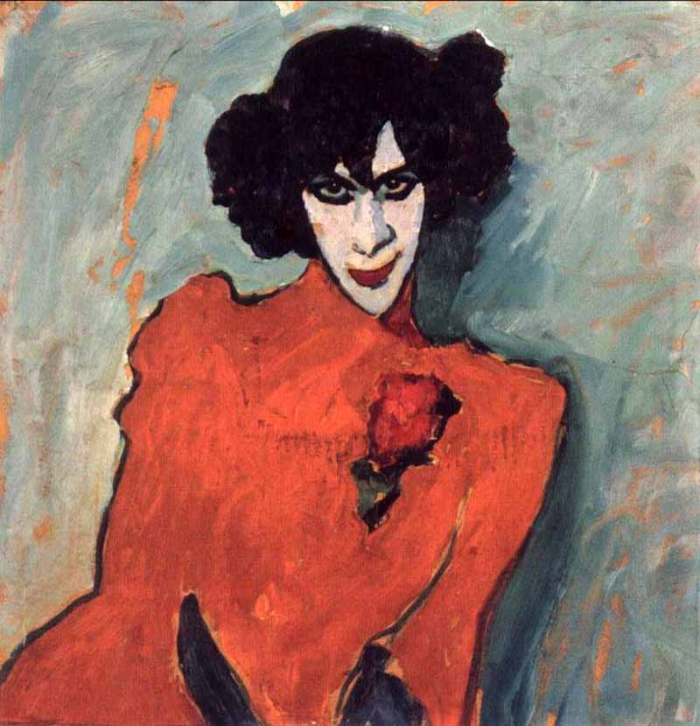
«Портрет танцора Александра Сахарова» (1909)

Slide 40
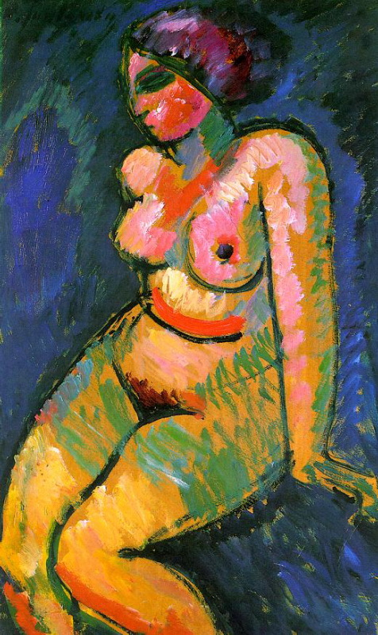
«Сидящая женщина»
(1910)

Slide 41
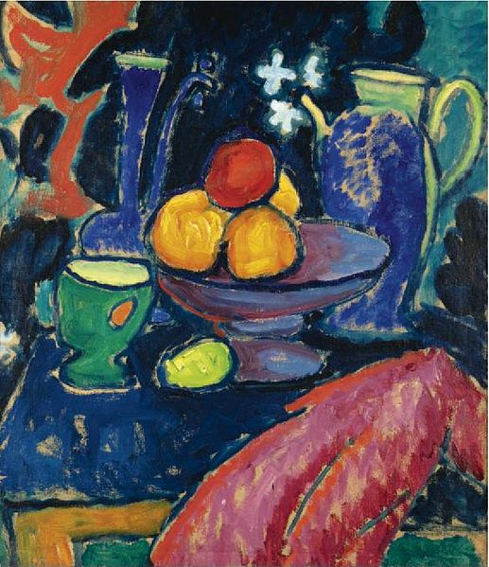
«Натюрморт с кувшином»
(1913)

Slide 42
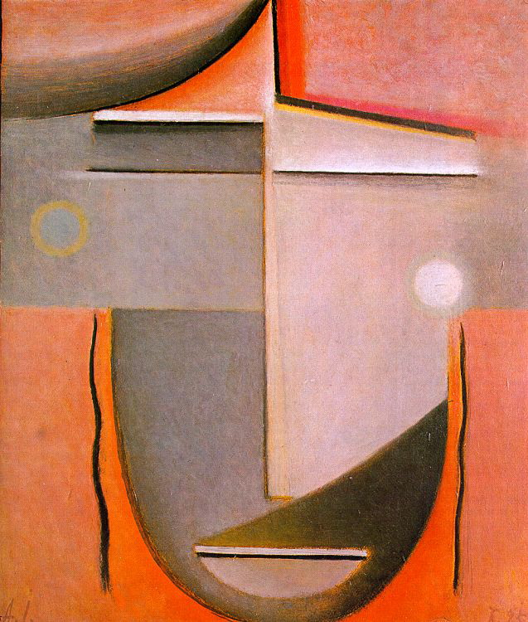
«Абстрактная голова»
(1932)

Slide 43
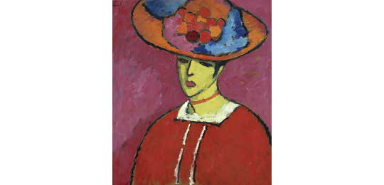
«Шокко в широкополой шляпе» (1910)
9, 43 млн. фунтів стерлінгів

Slide 44
Василь Васильович Кандінський
1866-1944

Slide 45
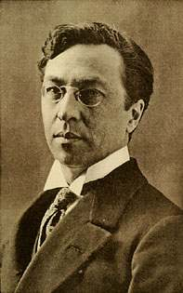
Короткі відомості
Васи́ль Васи́льович Канді́нський (4 (16) грудня 1866, Москва — 13 грудня 1944, Нейї-сюр-Сен, Франція) — російський художник, графік і теоретик мистецтва. Жив та творив у Росії, Німеччині та Франції. Кандінський вважається першим абстракціоністом.
Він класифікував фарби за їх ароматами, звуками та формами. Наприклад, він вважав, що синьому кольору відповідає коло, червоному — квадрат, жовтому — трикутник. Частим мотивом творчості художника є вершник, який долає дракона. Митець вважав це символом духовної боротьби людини.

Slide 46
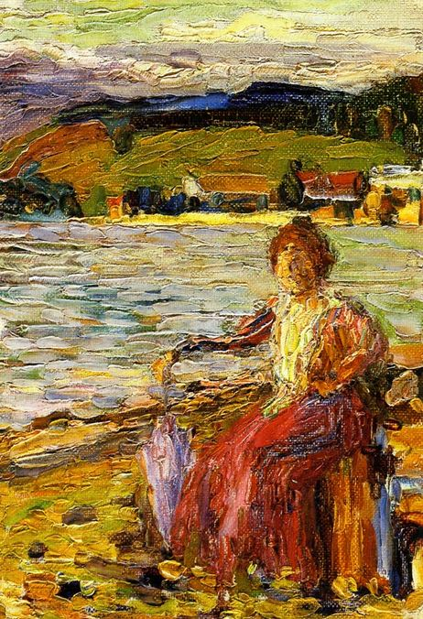
«Кохель - Леди на берегу озера»
(1902)

Slide 47
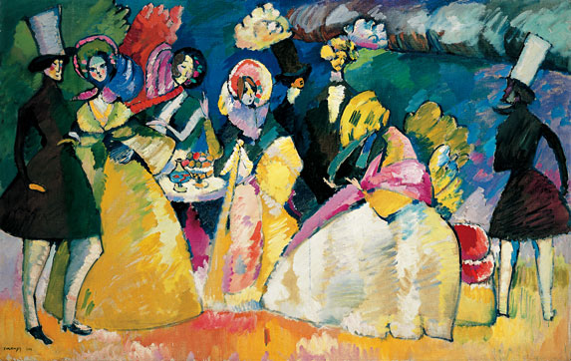
«Группа в кринолинах»
(1909)

Slide 48
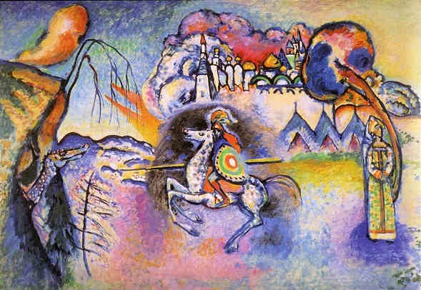
«Всадник Святой Георгий»
(1915 – 1916)

Slide 49
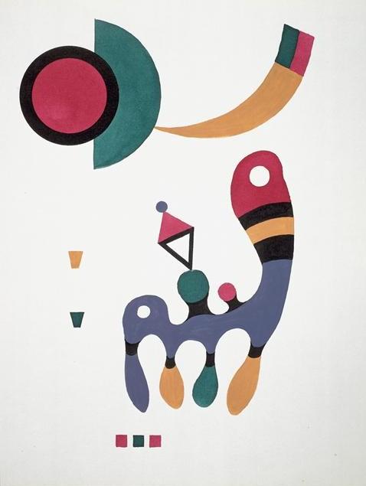
«Композиция»
(1944)

Slide 50
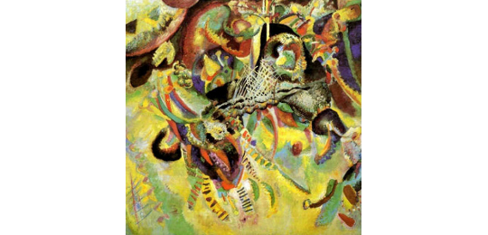
«Фуга» (1914)
22,9 млн. доларів

Slide 51
Казимір Северинович Малевич
1987-1935

Slide 52
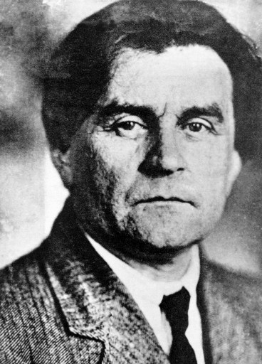
Короткі відомості
Казимір Северинович Малевич народився 23 лютого 1878 року поблизу Києва.
російський радянський художник-авангардист польсько-українського походження, один із засновників нових напрямків в абстрактному мистецтві —супрематизму та кубофутуризму, педагог, теоретик мистецтва.
Батько неохоче і навіть вороже поставився до синового захоплення, зате мама, придбавши малому Казимірові дорогі фарби і пензлі, тим самим його підштовхнула до серйозних занять живописом.

Slide 53
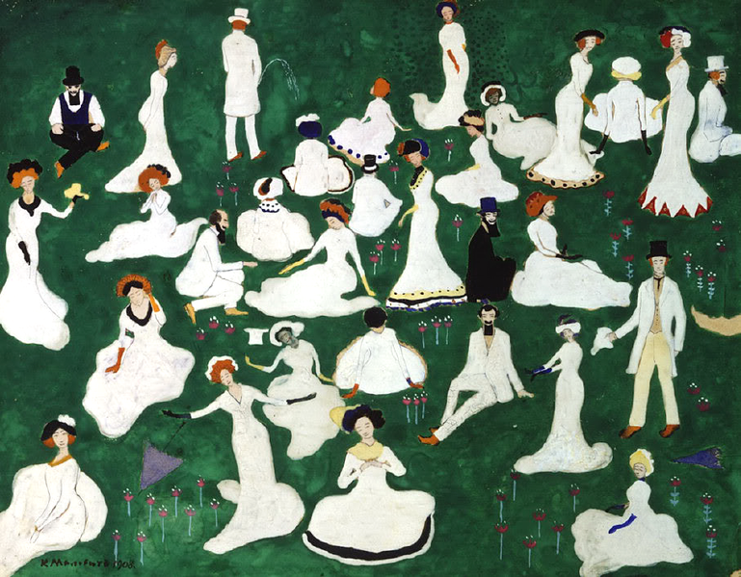
«Отдых» («Общество в цилиндрах») (1908)

Slide 54
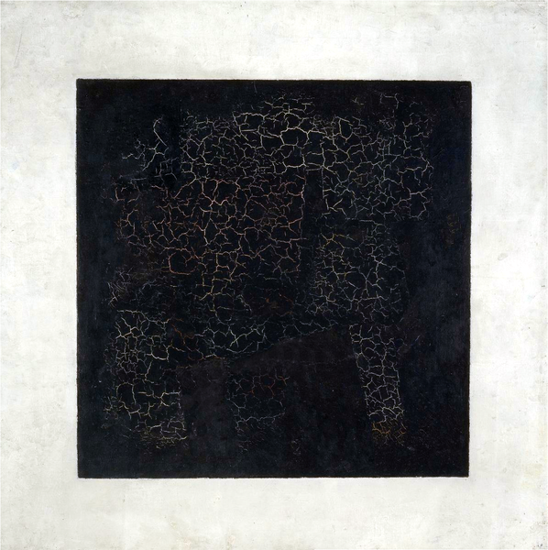
«Чёрный супрематический квадрат»
(1915)

Slide 55
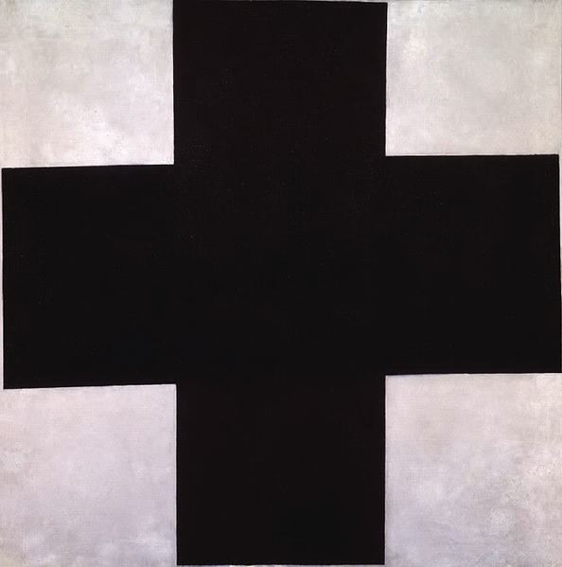
«Чёрный крест»
(1923)

Slide 56
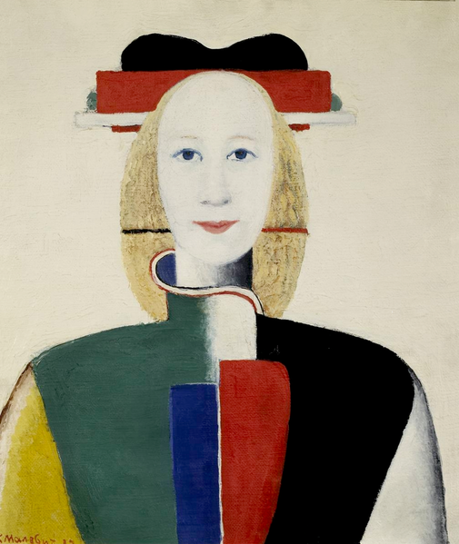
«Девушка с гребнем в волосах» (1932-1933)

Slide 57
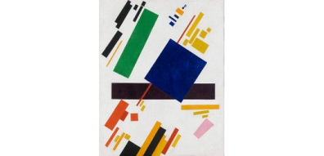
«Супрематическая композиция» (1916) 60 млн. доларів

Slide 58
Дякуємо за увагу!

